Slide 1
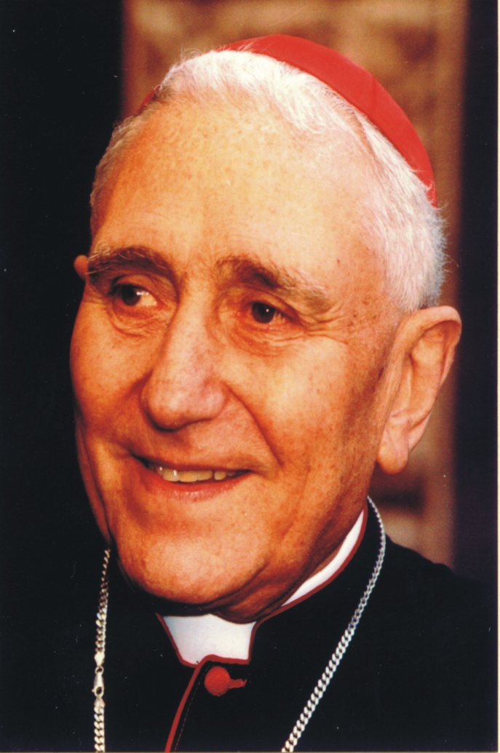

Slide 2
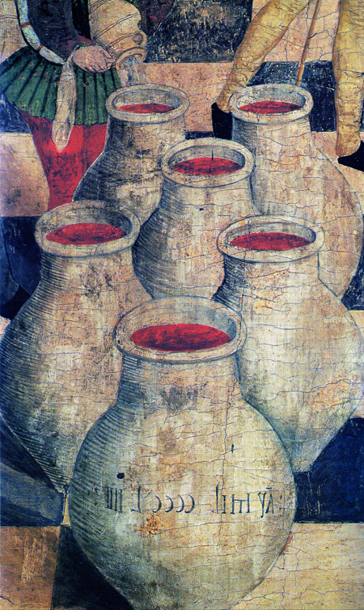
El desafío 2020… como en Caná
La introculturación

Slide 3
Algunos Criterios PASTORALES
Espiritualidad Encarnada
Comunidades celebrativas y misioneras
Transformadora de la realidad
Acompañando personas y procesos
Trabajando todos los niveles de acción pastoral: MASIVO, ESPORÁDICO Y MILITANCIA.

Slide 4
La "introculturación" es el aspecto menos desarrollado de la inculturación.
Es la dimensión receptiva de este mismo dinamismo…

Slide 5
…porque cuando la Iglesia logra encarnar el Evangelio en las distintas culturas, " al mismo tiempo introduce a los pueblos con sus culturas en su misma comunidad" (RMi 52c).

Slide 6
Si los agentes pastorales reniegan de una cultura y rechazan que la espiritualidad cristiana tenga ese rostro cultural, es posible que ese pueblo cristiano termine incorporándose a otras comunidades o movimientos religiosos alternativos -como ha sucedido en amplios sectores de algunos países latinoamericanos-, o que, a largo plazo, esa cultura pierda su "humus" espiritual cristiano -como ha sucedido en algunos países europeos-.

Slide 7
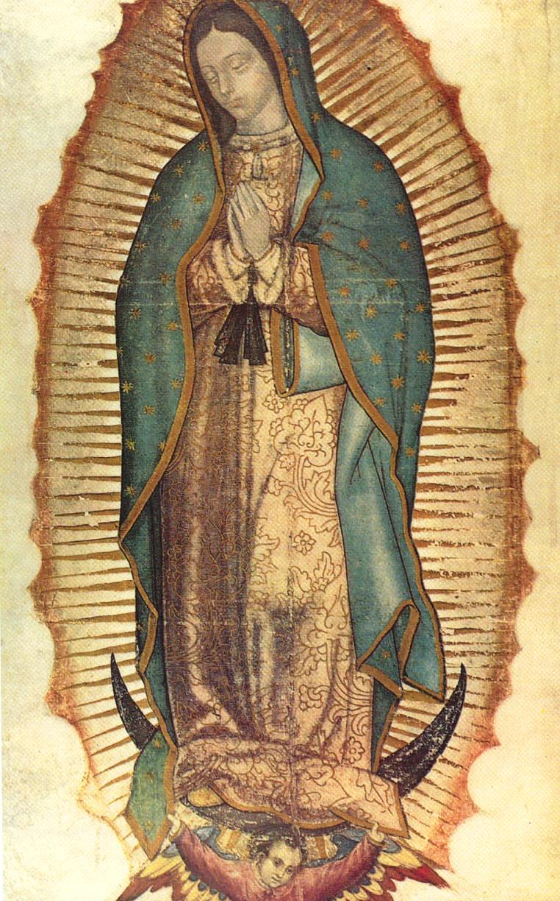
María y José https://g.co/kgs/H9zaZn

Slide 8
Algunos Criterios PASTORALES
Espiritualidad Encarnada
Comunidades celebrativas y misioneras
Transformadora de la realidad
Acompañando personas y procesos
Trabajando todos los niveles de acción pastoral: MASIVO, ESPORÁDICO Y MILITANCIA.

Slide 9
215. Por otra parte, cualquier plan de pastoral juvenil debe incorporar claramente medios y recursos variados para ayudar a los jóvenes a crecer en la fraternidad, a vivir como hermanos, a ayudarse mutuamente, a crear comunidad, a servir a los demás, a estar cerca de los pobres. Si el amor fraterno es el «mandamiento nuevo» (Jn 13,34), si es «la plenitud de la Ley» (Rm 13,10), si es lo que mejor manifiesta nuestro amor a Dios, entonces debe ocupar un lugar relevante en todo plan de formación y crecimiento de los jóvenes.

Slide 10
CV 204
La pastoral juvenil necesita adquirir otra flexibilidad, y convocar a los jóvenes a eventos, a acontecimientos que cada tanto les ofrezcan un lugar donde no sólo reciban una formación, sino que también les permitan compartir la vida, celebrar, cantar, escuchar testimonios reales y experimentar el encuentro comunitario con el Dios vivo.

Slide 11
2230. Además de la pastoral habitual que realizan las parroquias y los movimientos, según determinados esquemas, es muy importante dar lugar a una “pastoral popular juvenil”, que tiene otro estilo, otros tiempos, otro ritmo, otra metodología. Consiste en una pastoral más amplia y flexible que estimule, en los distintos lugares donde se mueven los jóvenes reales, (...)
Se trata ante todo de no ponerles tantos obstáculos, normas, controles y marcos obligatorios a esos jóvenes creyentes que son líderes naturales en los barrios y en diversos ambientes. Sólo hay que acompañarlos y estimularlos, confiando un poco más en la genialidad del Espíritu Santo que actúa como quiere.

Slide 12
Algunos Criterios PASTORALES
Espiritualidad Encarnada
Comunidades celebrativas y misioneras
Transformadora de la realidad
Acompañando personas y procesos
Trabajando todos los niveles de acción pastoral: MASIVO, ESPORÁDICO Y MILITANCIA.

Slide 13
Cv209
209. Sólo quisiera destacar brevemente que la pastoral juvenil implica dos grandes líneas de acción. Una es la búsqueda, la convocatoria, el llamado que atraiga a nuevos jóvenes a la experiencia del Señor. La otra es el crecimiento, el desarrollo de un camino de maduración de los que ya han hecho esa experiencia.

Slide 14
Cómo llevar adelante la tarea como Vicaría de Jóvenes?
Acompañando personas y procesos
Trabajando todos los niveles de acción pastoral: MASIVO, ESPORÁDICO Y MILITANCIA.

Slide 15
207. De este modo, aprendiendo unos de otros, podremos reflejar mejor ese poliedro maravilloso que debe ser la Iglesia de Jesucristo. Ella puede atraer a los jóvenes precisamente porque no es una unidad monolítica, sino un entramado de dones variados que el Espíritu derrama incesantemente en ella, haciéndola siempre nueva a pesar de sus miserias. (CV 207)

Slide 16
